Slide 1
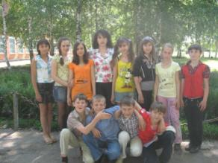
6 «А» класс 2008 – 2009 учебный год

Slide 2
Мы - весёлый, дружный класс –
посмотрите-ка на нас!

Slide 3
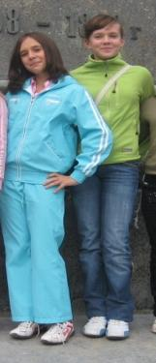
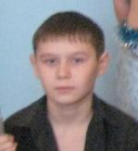
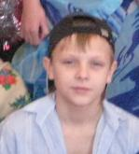
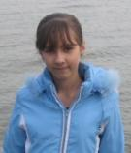
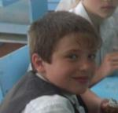
НАШИ ДОСТИЖЕНИЯ В УЧЁБЕ
ОТЛИЧНИКИ:
ТРУНОВА ВЛАДА
КОМАРЕНКО АНАСТАСИЯ.
ХОРОШИСТЫ:
КОЧНЕВ СЕРГЕЙ,
ЯНЕНКО НИКОЛАЙ,
ЖУКОВА ЕЛИЗАВЕТА,
НИКИТИН КОНСТАНТИН,
ВОЛЬХИНА АЛИНА.

Slide 4
Мониторинг успеваемости
уч-ся 6 «а» класса.
класс | Кол-во уч-ся | отличники | Хорошисты | С одной «4» | С одной «3» | неусп
5 | 15 | 2 – 1. Жукова Диана 2.Комаренко Анастасия | 8 – 1.Вольхина Алина 2.Кочнев Сергей 3.Луценко Евгений 4.Мирошникова Альбина 5.Никитинн Костя 6.Яненко Николай 7.Жукова Лиза 8.Трунова Влада | 2 – 1.Жукова Лиза (рус.яз) 2.Трунова Влада (рус. Яз.) | 1.Бабак Николай (рус.Яз.) | -
6 | 13 | 2 – 1. Комаренко Анастасия 2.Трунова Влада | 4 – 1.Вольхина Алина 2.Кочнев Сергей 3. Никитинн Костя 4.Яненко Николай | 1 – 1.Жукова Лиза (физ-ра) | - | -
II место по качеству знаний (54 %) в среднем звене по итогам 2008-2009 уч. г.

Slide 5
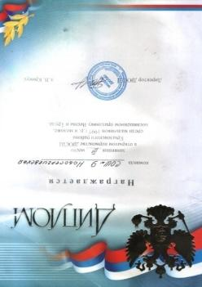
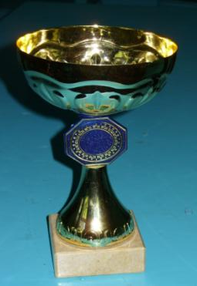
III место в чемпионате по футболу среди мальчиков 1997 г.р.
Крыловского района
I место в соревнованиях по баскетболу
среди мальчиков 5-7 кл.
I место в соревнованиях по баскетболу
среди девочек 5-7 кл.
I место В СПАРТАКИАДЕ среди 5-7 кл.
Спорт – наша жизнь и наша победа !

